Slide 1


Навчальний проект “Визначення середньої швидкості нерівномірного руху”

Slide 2

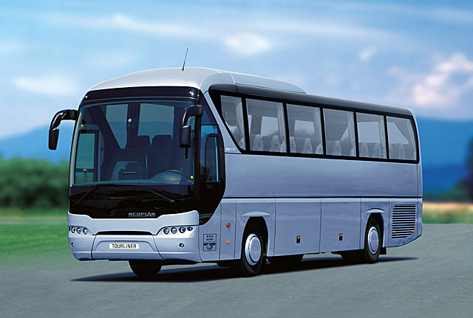
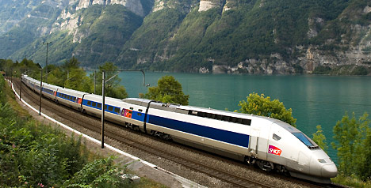

Проблемні питання
Напевне, вам доводилося їхати автобусом або потягом із одного міста до іншого.

Slide 3
Проблемні питання
Чи можна назвати такий рух рівномірним?
А як називають такий рух?
Як його описати?

Slide 4
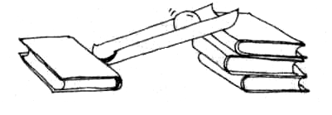
Завдання 1
Експериментально визначити середню швидкість кульки.
№ досліду | l_{1,}м | l_{2,}м | l_{3,}м | l_{4,}м | t_{1,}с | t_{2,}с | t_{3,}с | t_{4,}с | l | t | v_{ср}

Slide 5
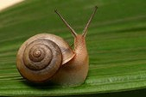
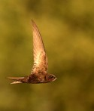
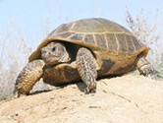
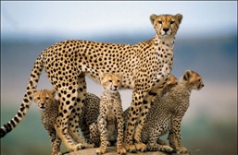
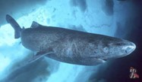
Завдання 2
Розв’язати запропоновані задачі.

Slide 6
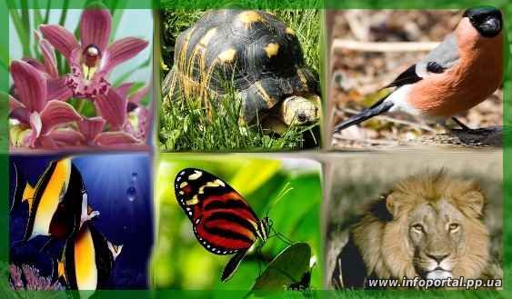
Завдання 3
Підготувати виступ на основі наданої інформації про середню швидкість живих організмів

Slide 7
Проблемні питання
1. Експериментально визначити середню швидкість кульки.
2. Розв’язати запропоновані задачі.
3. Підготувати виступ на основі наданої інформації про середню швидкість живих організмів

Slide 8
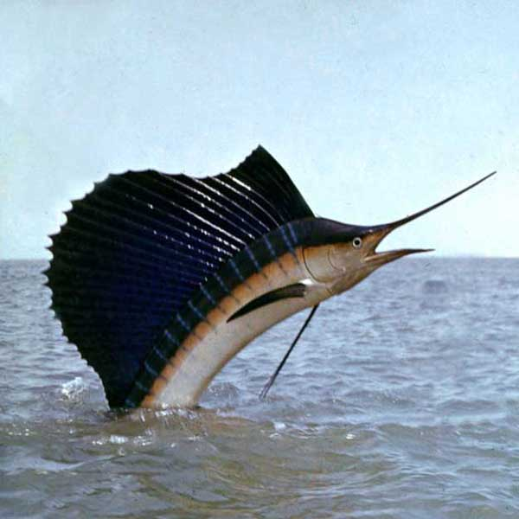
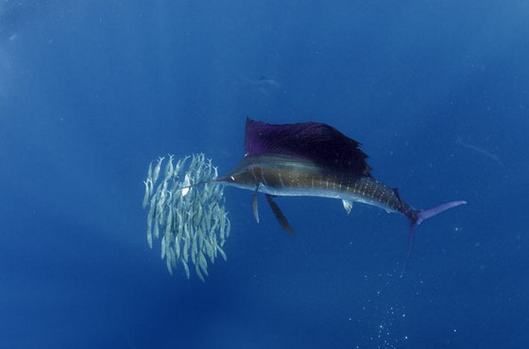
Найшвидша риба в світі - вітрильник

Slide 9
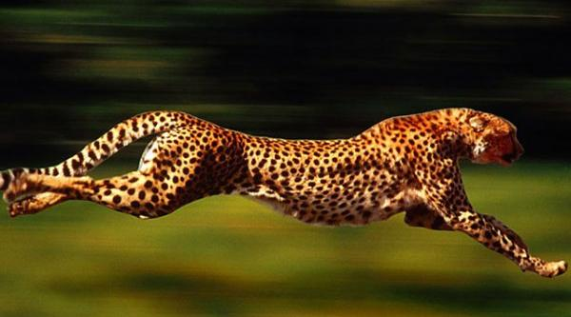
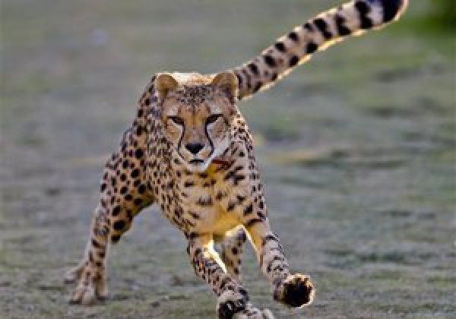
Під час бігу на короткі дистанції неперевершеним майстром є гепард

Slide 10
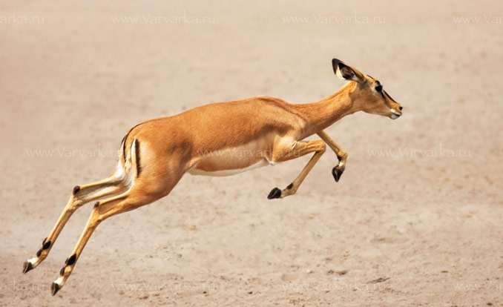
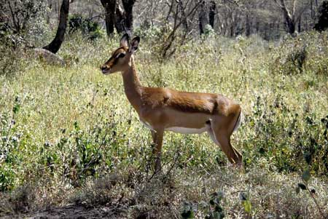
Антилопа швидше за всіх біжить на довгі дистанції

Slide 11
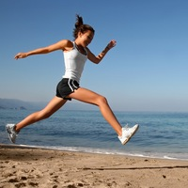
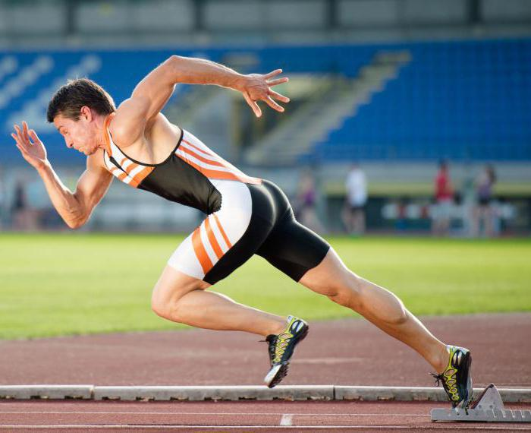
Від природи людина наділена здатністю розвивати досить скромну швидкість пересування

Slide 12
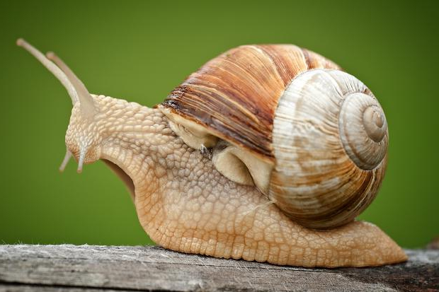
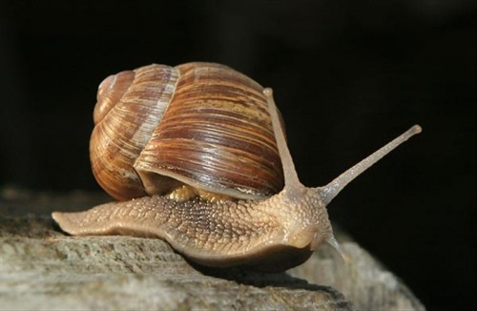
Равлик має швидкість всього 1,5 мм / с

Slide 13
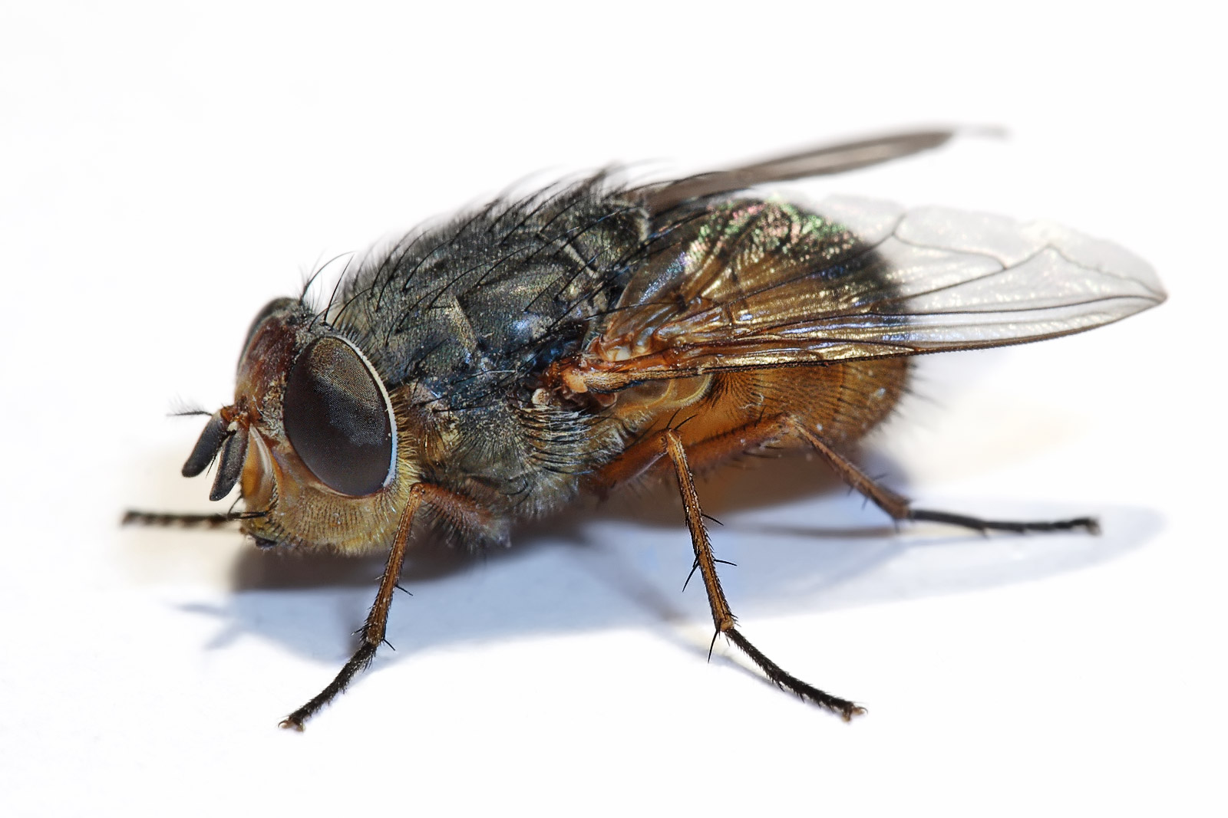
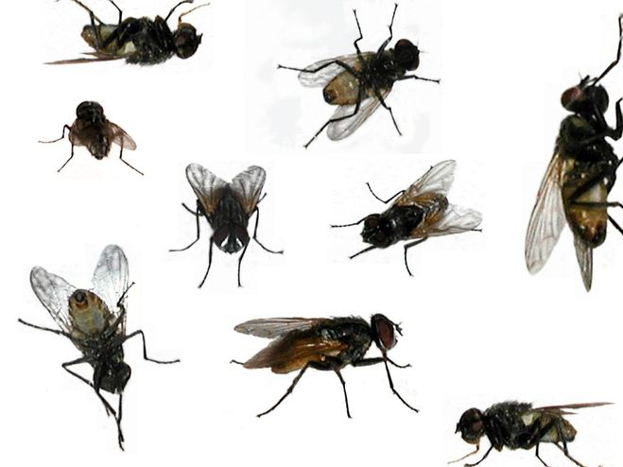
Муха при спокійному польоті рухається втричі швидше, ніж пішохід

Slide 14
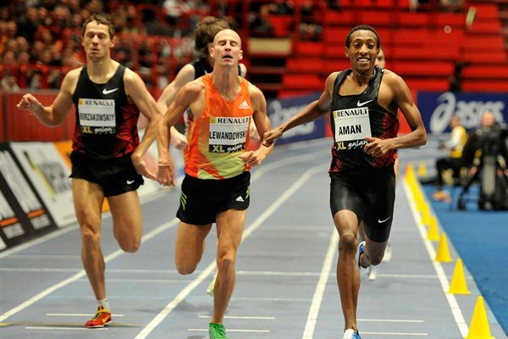
Кращі бігуни-спринтери пробігають стометрову дистанцію швидше, ніж за 10 секунд
Кращі бігуни-спринтери пробігають стометрову дистанцію швидше, ніж за 10 секунд
Кращі бігуни-спринтери пробігають стометрову дистанцію швидше, ніж за 10 секунд

Slide 15
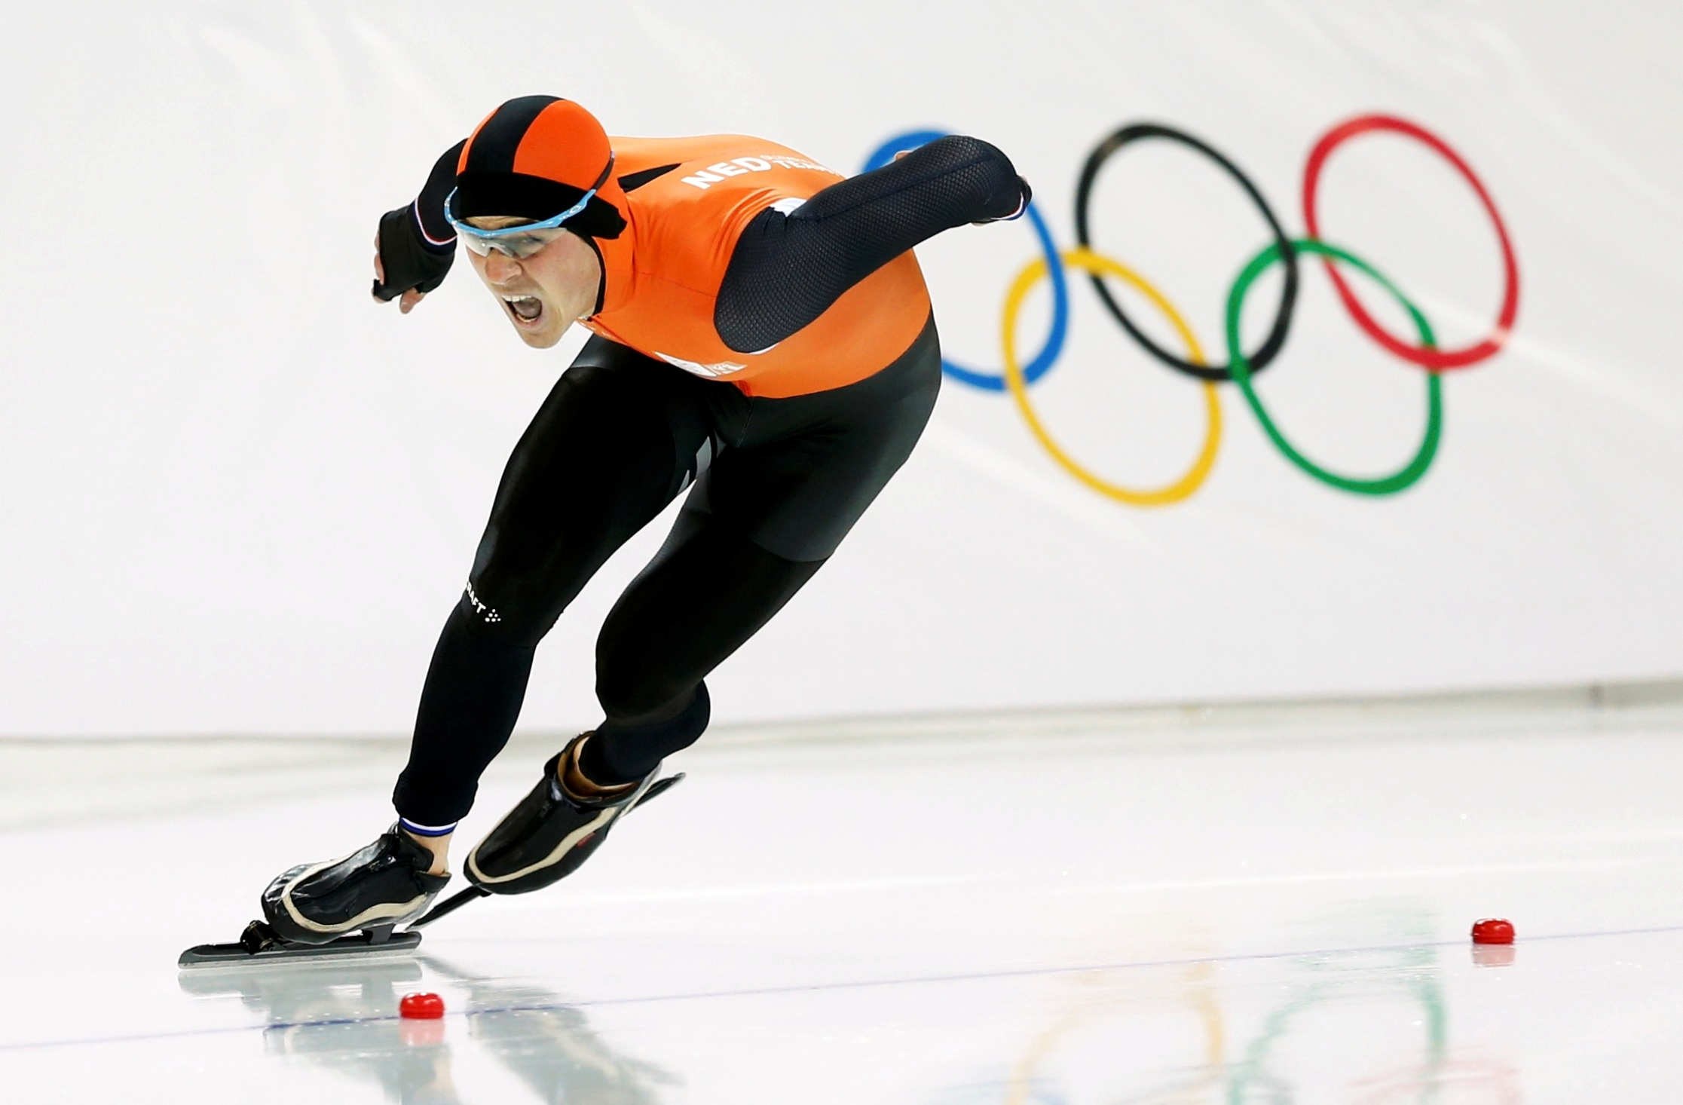
Ковзани дають людині перевагу над його «суперниками» зі світу тварин

Slide 16
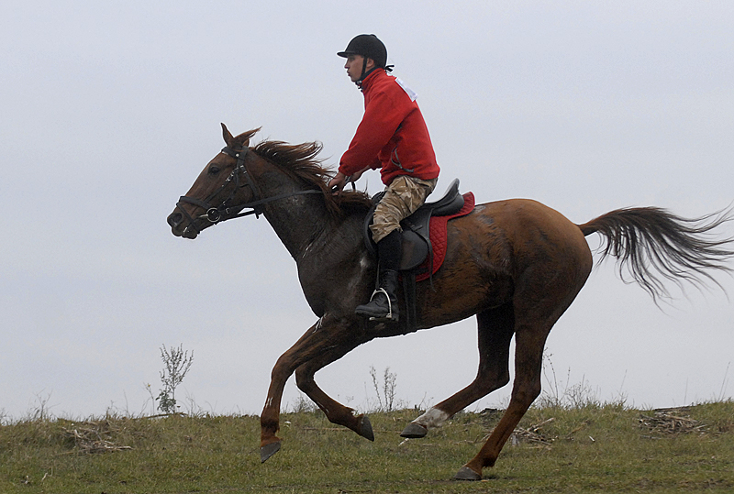
Вершник на скакуні розвиває швидкість 15-20 м / с

Slide 17
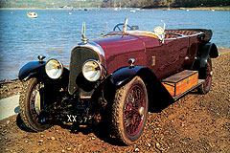
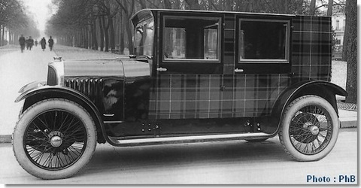
Використання автомобілів
Чотирициліндровий Voisin 8CV
Voisin моделі С3 з кузовом "торпедо"

Slide 18
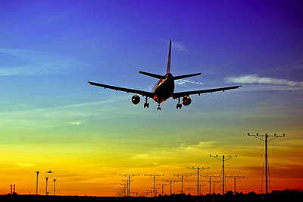
Літаки давно подолали звуковий бар'єр (332 м / с)

Slide 19
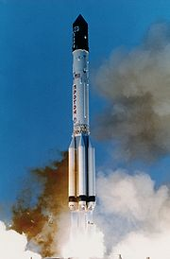
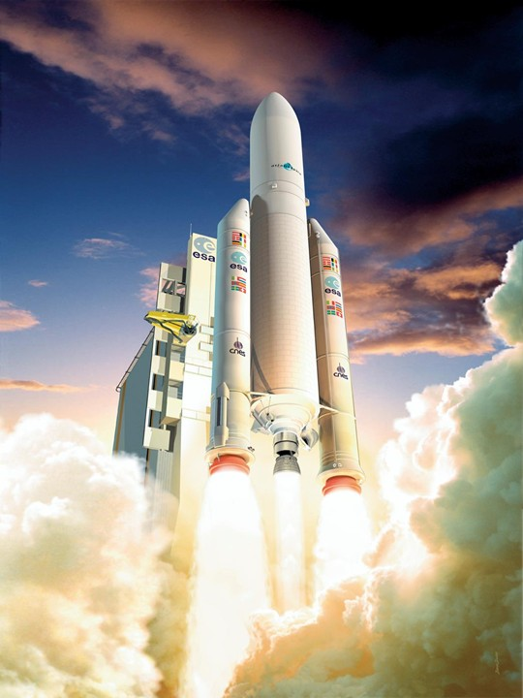
Ракетна техніка

Slide 20
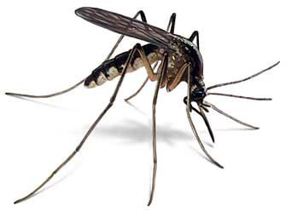
Швидкість комара 144 км/год

Slide 21
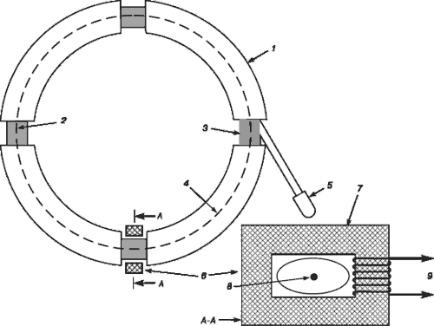
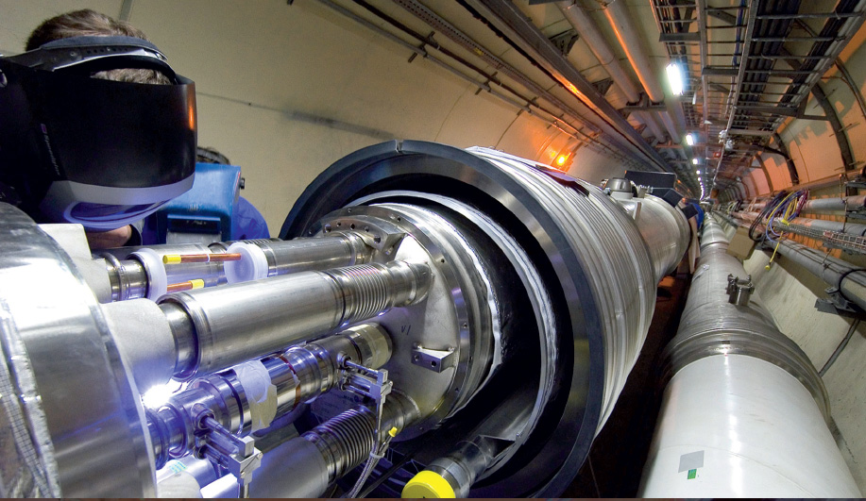
Прискорювач елементарних частинок
Частинки розганяються до гігантської швидкості близько 300000 км / с

Slide 22
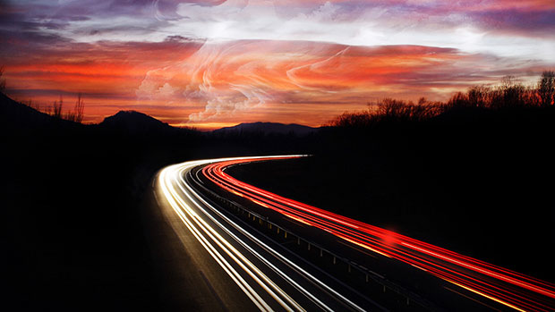
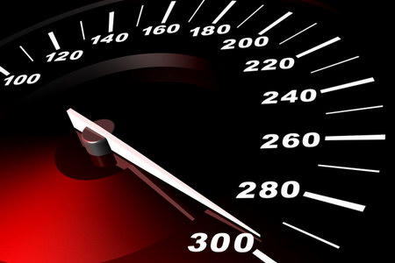
Швидкість

Slide 23

Інтерактивна вправа «Результат»
Учні по черзі роблять висновки про те, чого вони навчилися на уроці, якого результату досягли.

Slide 24
Домашнє завдання
Повторити § 10,12
(Підготуватися до самостійної роботи)

Slide 25

ДЯКУЮ ЗА УВАГУ!

